Slide 1
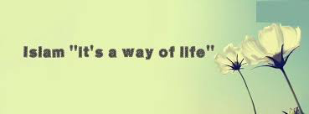
Sharia – at leve som muslim
En introduktion

Slide 2
Sharia som begreb
”Sharia” = ”vejen (til kilden)”, nævnes en gang i Koranen
Hvis man følger den rette vej (sharia), vil man finde frem til kilden: Gud
Består af andet end straffelov, nemlig tro, moral og leveregler
Der er stor forskel på, hvordan muslimer i dag fortolker sharia, herunder om de selv fortolker sharia eller bruger retsskolernes fortolkning.

Slide 3
Sharia - historisk
Efter Muhammeds død i 632: det muslimske samfund (ummah) var stadig en samlet helhed → kalifatet (teokrati) ledet af kaliffer (”efterfølgere”)
De fire retledede kaliffer: Abu Bakr, Umar, Uthman, Ali (død 661)
Ekspansion → det muslimske samfund var ikke længere en enhed, men spredt over forskellige områder
De fem retsskoler
Fiqh kaldes de regler, som retsskolerne udleder af kilderne til sharia
Kun religiøse (mandlige) eksperter kan udlede fiqh, man skal være mutjahid for at udøve ijtihad (fortolke traditionen).

Slide 4
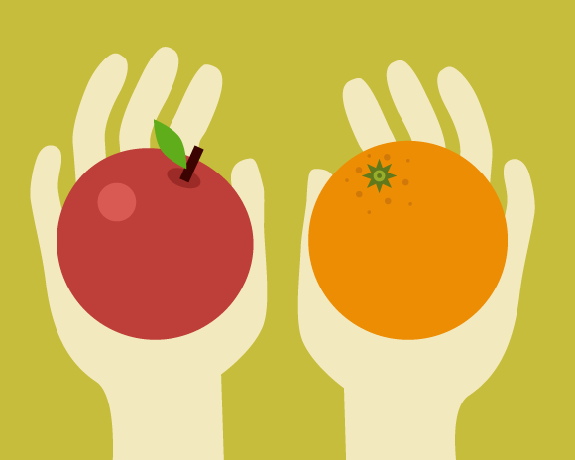
De fire kilder til sharia
Koranen
Sunna: Profetens sædvane, nedskrevet i Hadith
Qiyas (analogi, sammenligning)
Idjma (enighed) ved shura (rådslagning)
Analogi:

Slide 5

Klassifikation af handlinger
Handlinger tildeles en bestemt status: påbudt, tilladt (halal), anbefalet, neutralt, frarådet, forbudt (haram)
For mange muslimer er det især skellet mellem halal og haram, der er centralt
En handlings status kan godt skifte, fx er holdningen til prævention skiftet fra frarådet til anbefalet
Der er stor forskel på, om reglerne bliver overholdt, og om det er samfund, familien eller det enkelte individ, der skal håndhæve reglerne.

Slide 6

Muamalat
= Hverdags handlinger
Gennem opvækst og den primære socialisering bliver mange af handlingerne indlært
Særlige regler for, hvordan man som muslim optimalt skal være klædt, hilse, spise og gå på toilettet indgår som en del af børneopdragelse for mange
Gennem den muslimske opdragelse bliver alle livets handlinger ritualiseret, dvs. sat ift. sharia, Guds vej.

Slide 7
Shariaformer
Man kan opdele muslimer i fire kategorier efter deres holdning til, hvem der skal sikre, at reglerne bliver overholdt:
Traditionalisme: familien
Modernisme: individet
Fundamentalisme: samfundet
Sekularisme: ingen → sharia og islam har ingen eller ringe betydning.

Slide 8
Sharia-former
 | Traditionalisme | Modernisme | Fundamentalisme | Sekularisme
Oprindelse | Bygger videre på traditionen fra 800-tallet | Opstod i forbindelse med reformbevægelsen i 1800-tallet | Bruges især efter 1980’erne om grupper, der vil fjerne kulturelle tilføjelser til islam | Bruges især om indvandrere eller efterkommere med muslimsk baggrund
Betydning | Bygge på traditionen | Islam skal tilpasses den moderne verden | Vende tilbage til fundamentet (Koranen) | Islam har ingen eller kun ringe betydning for den måde, man lever på
Holdning til retsskolerne | Tilslutter sig retsskolerne | Skeptiske ift. retsskolerne, men de kan inspirere en personlig tolkning | Skeptiske ift. retsskolerne Nyfortolkning af skriftlærde | Ingen betydning
Holdning til vestlige værdier | Skeptisk | Accepteres | Afvises | Accepteres og praktiseres
Sharia skal styre | Familien | Den personlige tro og moral | Samfundet | Afvises

